Slide 1
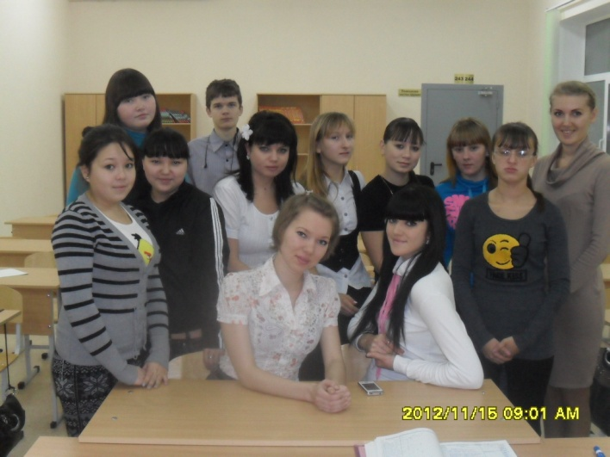
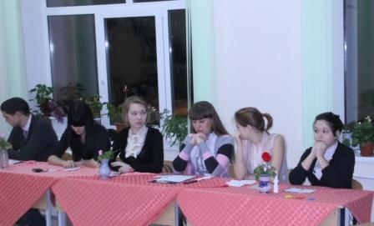
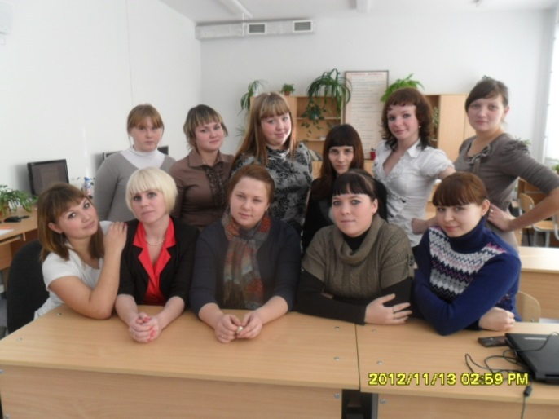
Прямой дорогой к знаниям идём мы каждый день,
Учиться нам, поверите, нисколечко не лень!
Весь русский и историю мы знаем наизусть!
Нет физики, нет алгебры – у нас на сердце грусть!
Мы обожаем химию и все предметы спец,
Без будущей профессии нам всем придёт конец!
Мы поглощаем знания, как Карлсон пирожки.
Средь нас совсем неумного, попробуй отыщи!
Пришли на «Путешествие», как хочется играть!
Про нас, таких учёных, тут будут вспоминать!

Slide 2
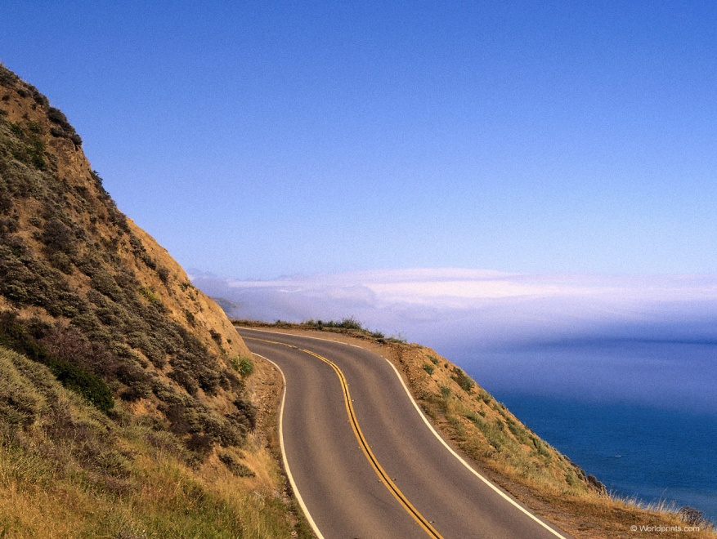
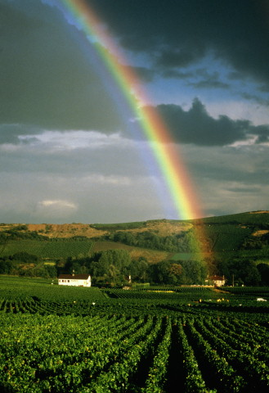
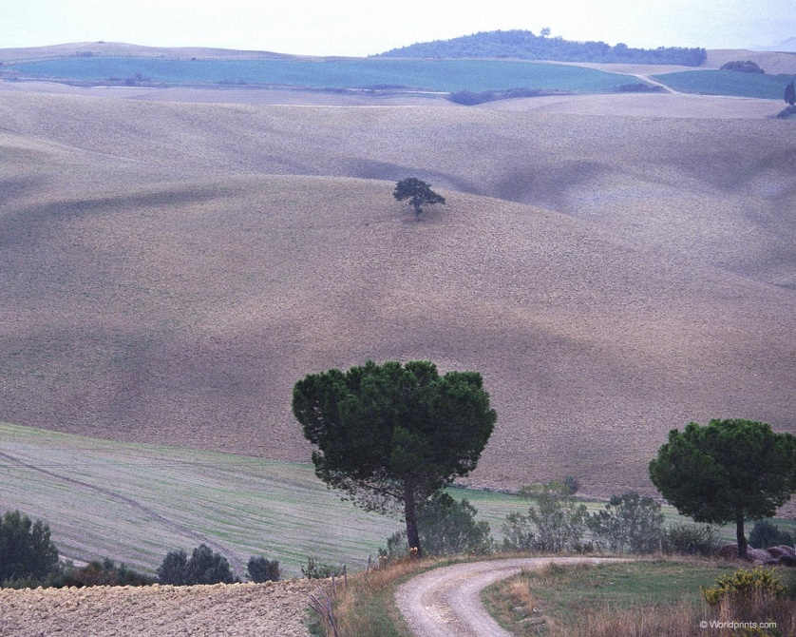
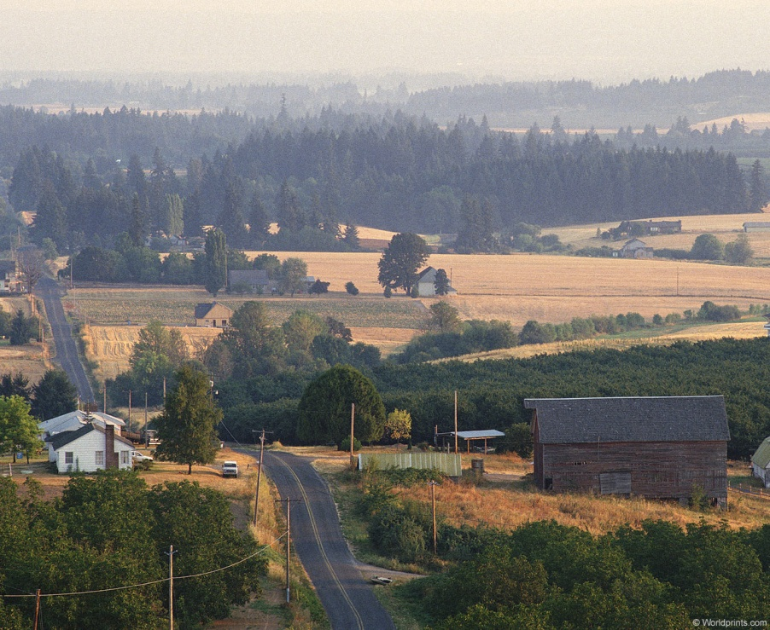
Межпредметное путешествие

Slide 3
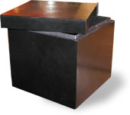
Станция МАТЕМАТИКА
В чёрном ящике находятся предметы, так или иначе, связанные с математикой.
По подсказкам вам нужно отгадать, какой предмет описывают. Каждая подсказка снижает количество набираемых баллов.
Первая подсказка – 8 баллов,
вторая подсказка – 7 баллов и т.д.

Slide 4
1 предмет
1. (8 баллов) Историк XX века Роуз сказал: «Это задушевная беседа без слов, лихорадочная активность, триумф и трагедия, надежда и отчаяние, жизнь и смерть, поэзия и наука, древний Восток и современная Европа».
2. (7 баллов) Это источник множества интересных математических задач. Термины из этой области можно встретить в литературе по комбинаторике, программированию, кибернетике.
3. (6 баллов) Когда в каждой семье можно будет найти эту игру, появится надежда на то, что со временем исчезнет скудость истинных государственных умов.
4. (5 баллов) Родина – Индия. Возраст – 1500 лет. Имя изобретателя неизвестно. Древнее старинное название – ЧАТУРАНГА.
5. (4 балла) Уроженец Праги по имени Стейниц первым прославил своё имя в связи с этой игрой.
6. (3 балла) Это постоянный спор двух «К».
7. (2 балла) Это дворцовая жизнь в миниатюре.

Slide 5

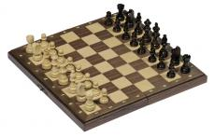

Slide 6
2 предмет
1. (8 баллов) Год рождения игры – 1974.
2. (7 баллов) Изобретатель архитектор– преподаватель вуза.
3. (6 баллов) Если играть без системы, то для достижения цели понадобится миллионы лет.
4. (5 баллов) Используя определённую систему, можно достичь цели за 23 секунды.
5. (4 балла) Это игра – наглядное пособие по алгебре, комбинаторике, программированию.
4. (3 балла) Эту игру называют игрой столетия.
3. (2 балла) Внешний вид – правильный многогранник.
2. (1 балл) Состоит из 26 разноцветных кубиков
шести цветов.

Slide 7
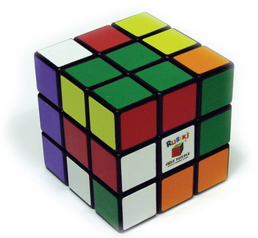

Slide 8
3 предмет
1.(8 баллов) Древнейшее изобретение человечества. Его
придумали римляне, правда, «размеры» этого изобретения были короче, чем сейчас.
2.(7 баллов) То, что лежит в чёрном ящике, много раз на протяжении тысячелетий претерпевало изменения. Но лишь в двух случаях человечество приняло это во внимание.
3.(6 баллов) Даты этих изменений известны: в первый раз – 46 год до н.э., во второй раз – 1582 г.
4.(5 баллов) Эти даты связаны с именами известнейших людей: великого императора и папы римского.
5.(4 балла) Название этого изобретения в переводе с латинского означает «долговая яма»
6.(3 балла) Это изобретение связано с системой
счёта больших промежутков времени.

Slide 9
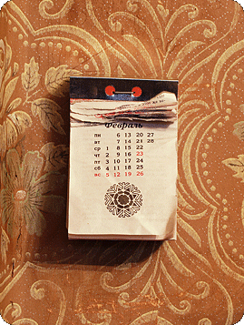

Slide 10
4 предмет
1.(8 баллов) Существует легенда о греческом изобретателе
Дедале и его племяннике, очень талантливом юноше, придумавшем гончарный круг, первую в мире
пилу и то, что лежит в этом ящике. За это изобретение юноша поплатился жизнью, так как завистливый дядя столкнул его с высокого городского вала.
2.(7 баллов) Самый древний предмет пролежал в земле 2000 лет.
3.(6 баллов) Под пеплом Помпеи археологи обнаружили много таких предметов, изготовленных из бронзы. В нашей стране это впервые было обнаружено при раскопках в Нижнем Новгороде.
4.(5 баллов) За многие сотни лет конструкция этого предмета практически не изменилась, настолько она совершенна.
5.(4 балла) В Древней Греции умение пользоваться этим предметом считалось верхом совершенства , а умение решать задачи с его помощью – признаком высокого положения в обществе.
6.(3 балла) Этот предмет незаменим в строительстве и архитектуре.

Slide 11
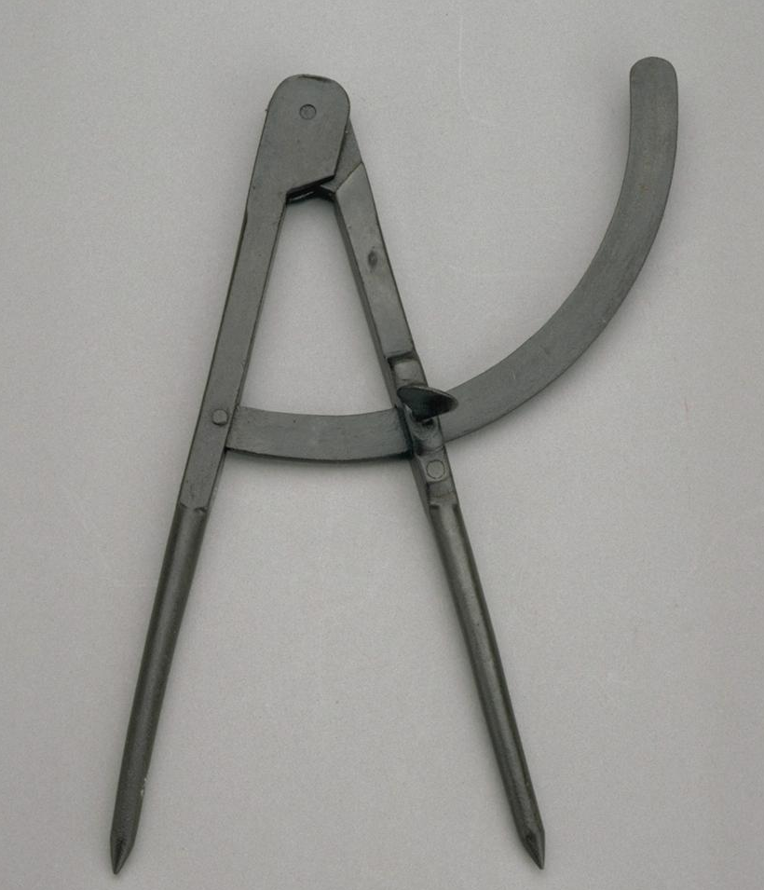
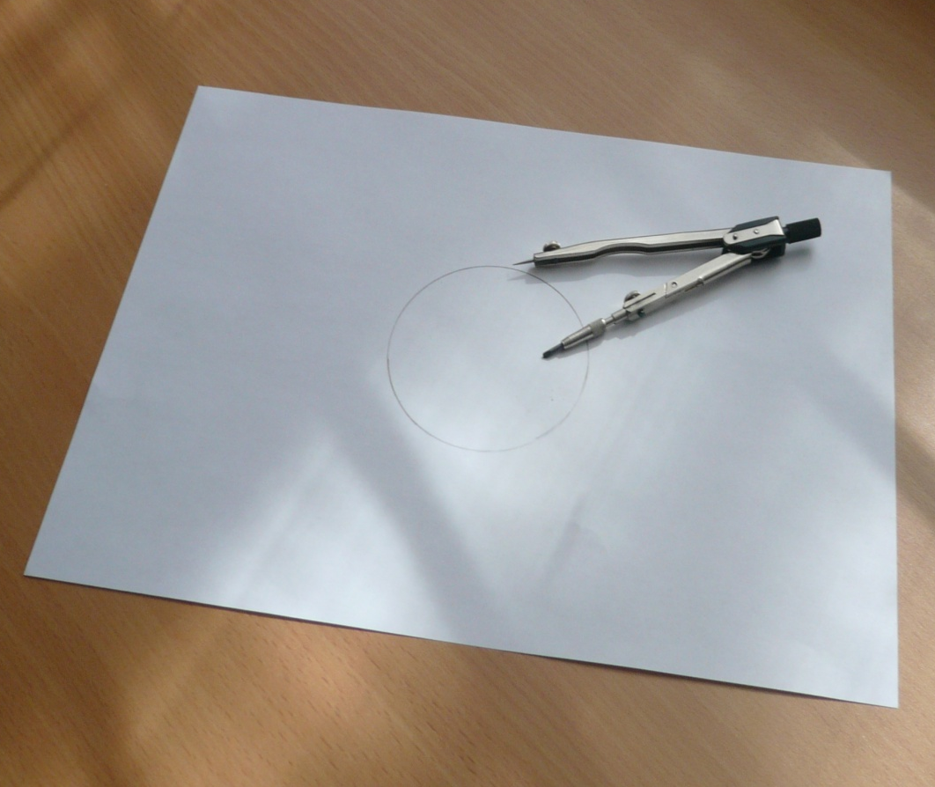

Slide 12
5 предмет
1. (8 баллов) История этого изобретения насчитывает тысячи лет. Вряд ли кто-то возьмёт на себя смелость назвать имя изобретателя. В древности их называли клепсидрами.
2. (7 баллов) Эта вещь на протяжении веков постоянно совершенствовалась и менялась в размерах (уменьшалась). В разное время в это внесли свою лепту Галилео Галилей, Папа Римский, инженер Кулибин.
3. (6 баллов) Почти у каждого из вас есть эта вещь.
4. (5 баллов) В начале ХХ века поставщиком двора Его величества в России этой важной вещи был владелец знаменитой фамилии. Спустя многие годы, его внук, знаменитый спортсмен, игравший в НХЛ, занялся наследственным бизнесом.
5. (4 балла) Эта вещь не имеет единственного числа.

Slide 13
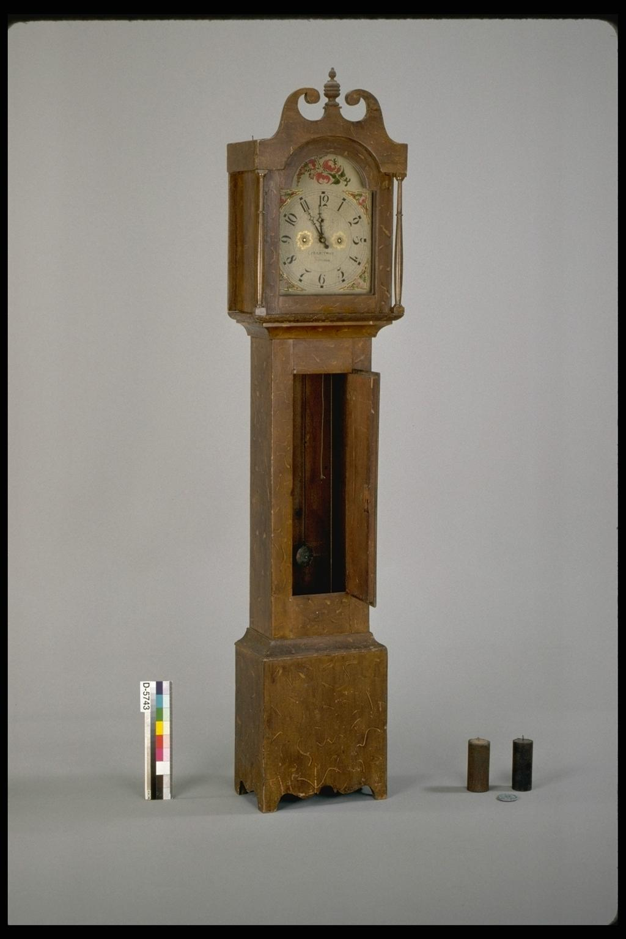

Slide 14
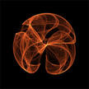
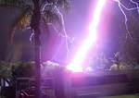
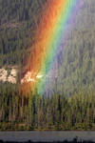
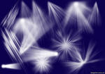
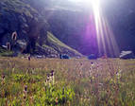
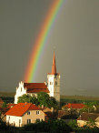
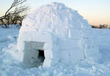
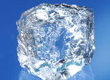
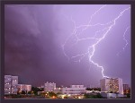


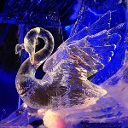
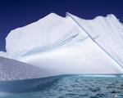
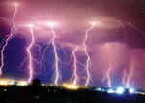
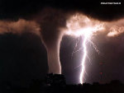
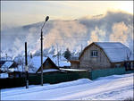
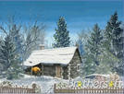
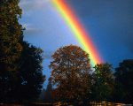

Станция Физика
Вопросы по 1 баллу
№2. Какого цвета белый свет?
№1. Что в шкаф не спрячешь?
№3. Что это такое: в воде не тонет, в огне не горит?
№4. Лежит на земле, не закрасить, не соскоблить, не завалить. Что это?
№5. На улице гроза. Какое явление мы зафиксируем раньше: услышим гром
или увидим молнию?
№6. Когда тяга в печных трубах сильнее: зимой или летом?
№7. Какой снег: грязный или чистый тает быстрее в солнечную погоду?
Вопросы по 2 балла
№8. Некоторые туристы «зимники» строят для ночлега домики из
снежных кирпичей; эти домики называют «иглу». Почему туристы такие
домики предпочитают палатке?

Slide 15

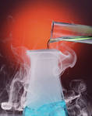
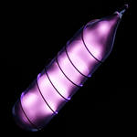
Станция химия
Вопросы по 2 балла
№1. Какие два простых вещества находятся при обычных
условиях в жидком состоянии?
Бром и ртуть
№2. Какие два элемента вместе составляют 75% от массы
земной коры?
Кислород и кремний.
№3. Какие два химических элемента наиболее
распространены в космосе?
Водород Н и гелий Не.
№4. Какое простое вещество имеет самую высокую
температуру плавления?
Графит,
3800⁰ С

Slide 16
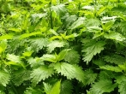
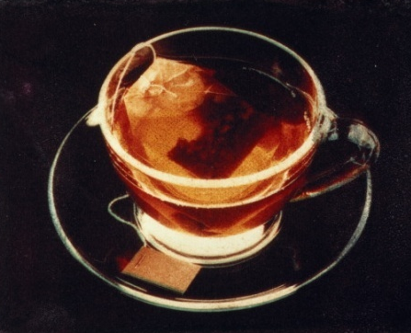
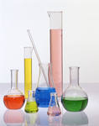

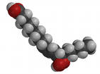
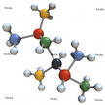

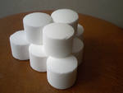
Станция химия
Вопросы по 3 балла
Муравьиная кислота
№1. Почему крапива жжётся?
№2. Можно ли в стакане чая растворить неограниченное
количество сахара?
№3. Что такое «царская водка», способная растворить
даже золото?
Нет, т.к. раствор станет перенасыщен.
В состав «царской водки» входят: 1 часть HNO₃ и 3 части HCl
№4. Назовите кислоту, которую врач прописывает при болезни
желудка.
Hcl
№5. Назовите 5 групп веществ, не считая воды, необходимых
человеку для жизни.
№6. Какой металл входит в состав гемоглобина крови?
Белки, жиры, углеводы, витамины и минеральные соли.
Fe.

Slide 17
Станция Русский язык
Вопросы по 2 балла
№1. Укажите неверное утверждение:
а) предложение является сложным, если в нём несколько
грамматических основ;
б) простые предложения соединяются в сложные только при
помощи союзов или союзных слов;
в) в сложносочинённом предложении простые предложения
равноправны по смыслу;
г) запятая между частями сложного предложения не ставится,
если части имеют общий член.
№1. Укажите неверное утверждение:
б) простые предложения соединяются в сложные только при
помощи союзов или союзных слов;
№2. Найдите сложные предложения.
а) По всей округе ливни льют, верёвки из дождинок вьют.
б) Допевали петухи, ночь мешалась с днём.
в) Сыпучий снег летит на плечи, над головою сучья гнёт.
г) Огород внизу начинает чернеть, а в лесу бело.
№2. Найдите сложные предложения.
б) Допевали петухи, ночь мешалась с днём.
г) Огород внизу начинает чернеть, а в лесу бело.
№3. Расположите синонимы в порядке усиления степени признака.
а) Колоссальный, большой, громадный.
б) Устремиться, ринуться, броситься, метнуться.
№3. Расположите синонимы в порядке усиления степени признака.
а) Большой, громадный, колоссальный.
б) Устремиться, броситься, ринуться, метнуться.

Slide 18

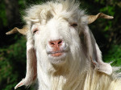
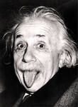
Станция Русский язык
Вопросы по 3 балла
№4. Что означает выражение:
а) ахиллесова пята
б) козёл отпущения
№5. Назовите фразеологизмы со словом ЯЗЫК .
(За каждый фразеологизм 0,5 балла)

Slide 19
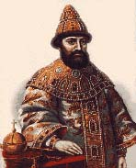
Станция История
За каждый правильный ответ – 1 балл.
Этот царь был первым из рода
Романовых, который принял в 1625г .
титул Самодержец Всероссийский.
Михаил Федорович Романов

Slide 20
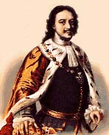
Станция История
Этот император «прорубил окно в Европу»
Петр Алексеевич Романов

Slide 21
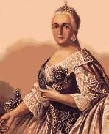
Станция История
Эта императрица была родом из Пруссии
по имени София Фредерика Августа
Ангальт-Цербстская.
Екатерина II Алексеевна

Slide 22
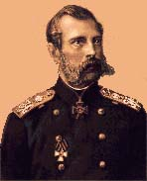
Станция История
Это первый Российский император.
На него 5 раз покушались в течение
всего его императорства.
Александр II

Slide 23
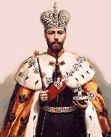
Станция История
Семья этого императора была жестоко
расстреляна под Екатеринбургом.
Николай II

Slide 24
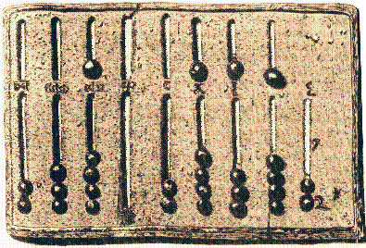
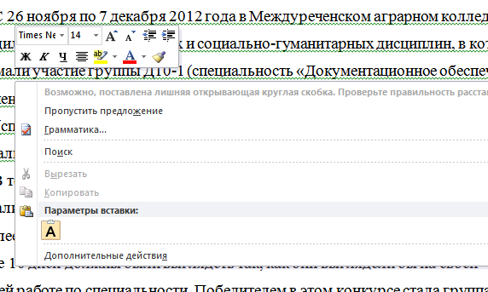
Станция Информатика
Вопросы по 1 баллу
1. Древнегреческие счеты
абак
2. Год рождения операционной системы Windows?
1995
3. Основатель фирмы Microsoft?
Билл Гейтс
4. Правый щелчок по объекту открывает ... меню
контекстное

Slide 25
Астрономия
Ответьте на вопрос

Slide 26
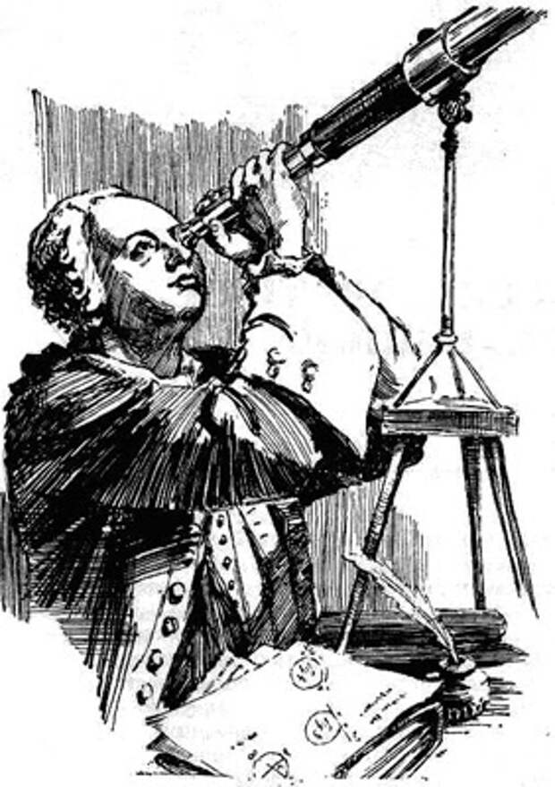
1. угадайте, что это:
Что зыблет ясный ночью луч?
Что тонкий пламень в твердь разит?
Как молния, без грозных туч,
Стремится от земли в зенит?
Как может быть, чтоб мерзлый пар
Среди зимы рождал пожар?
О чём писал Ломоносов?

Slide 27

2. угадайте, что это:
Это часть солнечного излучения обладает рядом свойств: высокая химическая активность, убивает микроорганизмы, в небольших дозах благотворно влияет на организм человека.
Всё это нашло широкое применение в медицине.
Что это за излучение?

Slide 28
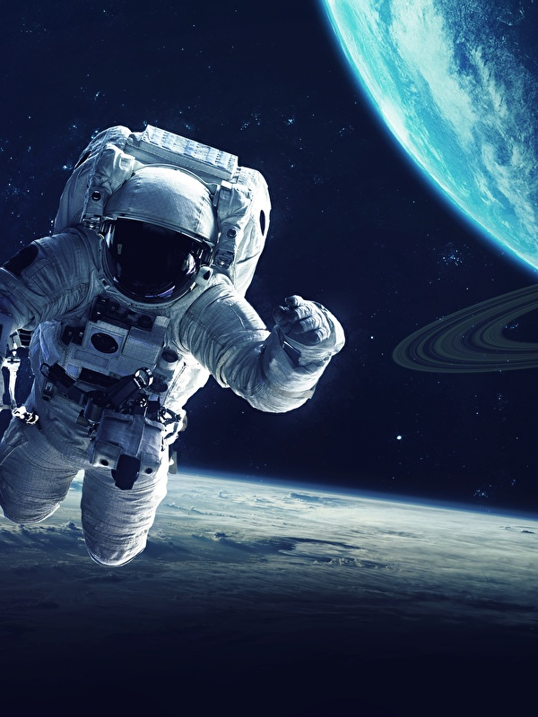
3. угадайте, что это:
Что будет наблюдать космонавт, находящийся на обращённой к Земле поверхности Луны, если люди на Земле в это время наблюдают лунное затмение?

Slide 29
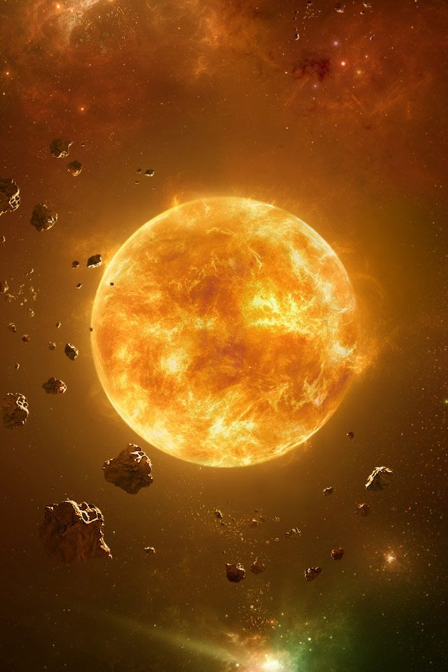
4. угадайте, что это:
Мороз и солнце; день чудесный!
Ещё ты дремлешь, друг прелестный-
Пора, красавица, проснись;
Открой сомкнуты негой взоры,
Навстречу северной Авроры
Звездою севера явись!
О какой звезде идёт речь в этом стихотворении А.С.Пушкина?

Slide 30

5. угадайте, что это:
Она похожа на комок грязного снега. Когда она находится вблизи солнца, лед тает, а пыль и газ образуют шлейф. Движется вокруг солнца.

Slide 31

6. угадайте, что это:
По одной из легенд, Гера отказывалась кормить грудью незаконнорождённых детей Зевса. Однажды, пока Гера спала, Гермес поднёс к её груди Геракла, и после того, как тот начал кормиться, Гера проснулась и оттолкнула его. Молоко, которое брызнуло при этом из груди, превратилось в …это.

Slide 32
Ответы по астрономии
1. Полярное или северное сияние
2. Ультрафиолетовое излучение
3. Солнечное затмение
4. Венера
5. Камета
6. Наша галактика млечный путь

Slide 33
География
Найти и исправить ошибки

Slide 34

1. Найдите и исправьте ошибку
Солнце за день устаёт,
На ночь спать оно идёт
На полянку, за лесок,
Ровно-ровно на восток.

Slide 35

2. Найдите и исправьте ошибку
Каждый с детства твёрдо знает:
Ангара в Байкал впадает.

Slide 36

3. Найдите и исправьте ошибку
Край снегов, морозов, вьюг
Называем словом юг.

Slide 37

4. Найдите и исправьте ошибку
Знает каждый капитан:
Волга – это океан.

Slide 38

5. Найдите и исправьте ошибку
Солнце и небо багряного цвета.
Ночь начинается после рассвета.

Slide 39

6. Найдите и исправьте ошибку
Знать, ребята, вам пора,
Что Байкал у нас – гора.

Slide 40

7. Найдите и исправьте ошибку
Со времён далёких и поныне
Льют дожди, как из ведра, в пустыне.

Slide 41

8. Найдите и исправьте ошибку
Высокие сосны слева и справа,
Семья их лесная зовётся дубрава.

Slide 42

9. Найдите и исправьте ошибку
На пруду есть развлечение:
На спине плыть по течению.

Slide 43
1. Не на восток, а на запад.
2. Не впадает, а вытекает.
3. Не юг, а север.
4. Не океан, а река.
5. Не после рассвета, а после заката.
6. Не гора, а озеро.
7. Не в пустыне, а в тропиках.
8. Не дубрава, а бор.
9. Не на пруду, а на реке, ведь течение только там.

